Slide 1
DESKRIPTIVNA ANALIZA
STATISTIKA
Darko Milunović, mr, asistent
darko.milunovic@ef.unibl.org

Slide 2

NAKON OVOG POGLAVLJA MOŽEMO...
Izvršiti klasifikaciju deskriptivnih mjera
Izračunati (ili odrediti/pozicionirati) i interpretirati ih...
Objasniti upotrebu ponderisanih mjera

Slide 3
KLASIFIKACIJA DESKRIPTIVNIH MJERA
DESKRIPTIVNE (NUMERIČKE) MJERE
Mjere centralne tendencije
Mjere varijabiliteta
Aritmetička sredina
Rang
Interkvartilna razlika
Medijana
Varijansa
Standardna devijacija
Modus
Koeficijent varijacije

Slide 4
NAJČEŠĆE KORIŠĆENE MJERE CENTRALNE TENDENCIJE
ARITMETIČKA SREDINA
MEDIJANA
MODUS
Središnji broj, kada su podaci poredani po veličini
Najčešći broj
Prosječan broj

Slide 5
ARITMETIČKA SREDINA (Mean)
Najčešće korištena mjera
  Za osnovni skup:
  Za uzorak:
Vrijednosti iz populacije
Veličina populacije
Izabrane vrijednosti
Veličina uzorka

Slide 6
MEDIJANA (Median)
Kada su uređeni podaci, Me je središnji broj (ispod ovog broja je 50%, a iznad 50% podataka).
Mjesto Me se određuje po formuli: (N+1)/2.
Za razliku od aritmetičke sredine, na Me ne utiču ekstremne vrijednosti
Bitno je da li je paran ili neparan broj podataka...
0 1 2 3 4 5 6 7 8 9 10
0 1 2 3 4 5 6 7 8 9 10
Me = 3
Me = 3

Slide 7
MODUS (Mode)
Najučestaliji broj ili broj koji se najviše puta pojavljuje
Ne zavisi od ekstrema...
Može se koristiti i za kategorijalne podatke
Postoje serije bez modusa, kao i bimodalne serije
0 1 2 3 4 5 6 7 8 9 10 11 12 13 14
Mo = 9

Slide 8
DRUGE MJERE CENTRALNE TENDENCIJE
Harmonijska i geometrijska sredina
Aritmetička se najčešće koristi (u slučajevima kada postoje ekstremne vrijednosti nije preporučljiva... Medijana je tada alternativa)
OBLIK DISTRIBUCIJE:
Symmetric
Right-Skewed
Left-Skewed
Mean = Median
Median < Mean
Mean < Median

Slide 9
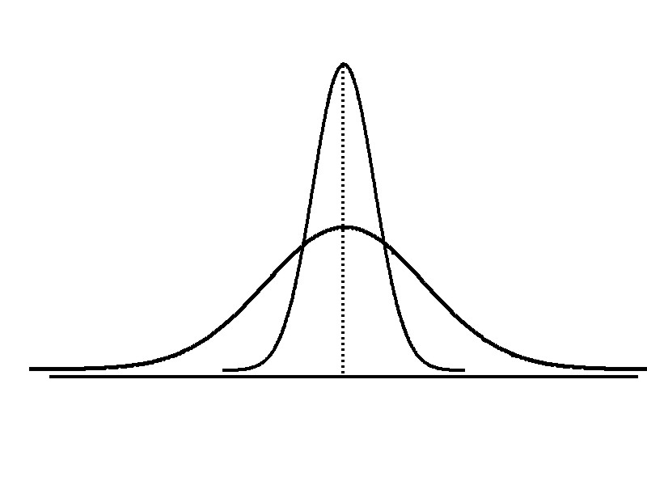
MJERE VARIJABILITETA
Daju informacije o raspršenosti ili varijabilnosti podataka.
RANG
VARIJANSA
STANDARDNA DEVIJACIJA
KOEFICIJENT VARIJACIJE
Isti centar, ali različit varijabilitet!
INTERKVARTILNA RAZLIKA

Slide 10
RANG
Najjednostavnija mjera i predstavlja razliku između najvećeg i najmanjeg podatka
Ignoriše distribuciju podataka
Range = X_{max} – X_{min}
1,1,1,1,1,1,1,1,1,1,1,2,2,2,2,2,2,2,2,3,3,3,3,4,5
Range = 5 - 1 = 4
1,1,1,1,1,1,1,1,1,1,1,2,2,2,2,2,2,2,2,3,3,3,3,4,120
Range = 120 - 1 = 119

Slide 11
INTERKVARTILNA RAZLIKA
Eliminiše ekstremne podatke, tj. prvih i poslednjih 25% podataka (razlika 3. i 1. kvartila).
IQR = Q₃ – Q₁
X
minimum
Q1
Q3
X
maximum
25% 25% 25% 25%
12 30 45 57 70
Interkvartilna razlika = 57 – 30 = 27

Slide 12
KVARTILI
Q₁ je najveći podatak za prvih 25% podataka, a najmanji za poslednjih 75% podataka, samo 25% opservacija je veće od Q₃
25%
25%
25%
25%
Q1
Q2
Q3
Mjesto prvog kvartila Q₁ = 0.25(n+1)
Mjesto trećeg kvartila Q₃ = 0.75(n+1)
n – broj podataka

Slide 13
KVARTILI
Pronaći prvi i treći kvartil...
Uzorak podataka (poredanih po veličini): 11 12 13 16 16 17 18 21 22
(n = 9)
Q₁ = je na poziciji 0.25(9+1) = 2.5 (između drugog i trećeg podatka)
Q₁ = 12.5

Slide 14
VARIJANSA
Prosječno kvadratno odstupanje od sredine...
  Varijansa
  Uzoračka varijansa:

Slide 15
STANDARDNA DEVIJACIJA
Prosječno odstupanje od sredine...
  Standardna devijacija populacije
  Uzoračka st. dev:
  Najčešće korištena mjera
  Pokazuje prosječno odstupanje od sredine,
  Izražava se istim jedinicama mjere kao i sredina…

Slide 16
KOEFICIJENT VARIJACIJE
Odnos standardne devijacije i aritmetičke sredine
Podaci A
Mean = 15.5
s = 3.338
11 12 13 14 15 16 17 18 19 20 21
Podaci B
Mean = 15.5
s = 0.926
11 12 13 14 15 16 17 18 19 20 21
Relativna mjera koja pokazuje procentualno odstupanje
Koristi se za poređenje varijabiliteta više serija

Slide 17
MJERE OBLIKA RASPOREDA
KOEFICIJENT ASIMETRIJE
KOEFICIJENT SPLJOŠTENOSTI

Slide 18
ZADATAK 1
Mjerenjem jedne reakcije u 20 eksperimenata ustanovljeno je njeno trajanje u sekundama i dobijeni sljedeći rezultati:
16 | 22 | 17 | 15 | 28 | 24 | 10 | 16 | 18 | 21
20 | 26 | 33 | 13 | 16 | 29 | 17 | 16 | 22 | 22
Formirati seriju distribucije frekvencija, a zatim izračunati i objasniti sve deskriptivne mjere...

Slide 19
FORMIRANJE SERIJE
Trajanje reakcije | 10 | 13 | 15 | 16 | 17 | 18 | 20 | 21 | 22 | 24 | 26 | 28 | 29 | 33 | -
Br. eksperimenata | 1 | 1 | 1 | 4 | 2 | 1 | 1 | 1 | 3 | 1 | 1 | 1 | 1 | 1 | 20
Trajanje reakcije | Broj
10 – 14,9 | 2
15 – 19,9 | 8
20 – 24,9 | 6
25 – 29,9 | 3
30 – 34,9 | 1
Ukupno | 20

Slide 20
SREDINE – IZRAČUNATE MJERE
Aritmetička sredina
Harmonijska sredina
Geometrijska sredina

Slide 21
RADNA TABELA
Trajanje reakcije | Broj | xi | Xi*fi | fi/xi | log xi | fi*log x_{i} | Kumulanta
10 - 15 | 2 | 12.5 | 25 | 0.16 | 1.09691 | 2.19382 | 2
15 - 20 | 8 | 17.5 | 140 | 0.457 | 1.24304 | 9.94430 | 10
20 - 25 | 6 | 22.5 | 135 | 0.267 | 1.35218 | 8.11309 | 16
25 - 30 | 3 | 27.5 | 82.5 | 0.109 | 1.43933 | 4.31800 | 19
30 - 35 | 1 | 32.5 | 32.5 | 0.31 | 1.51189 | 1.51188 | 20
Ukupno | 20 | - | 415 | 1.024 | - | 26.08109 | -

Slide 22
MODUS I MEDIJANA
Traži se najveća frekvencija (da bi našli modus), odnosno srednji podatak, kada su poredani od najmanjeg do najvećeg (medijana):
Mjesto Me = 0,50(20+1) = 10,5

Slide 23
MJERE DISPERZIJE
Trajanje reakcije | Broj | xi | Xi²*fi
10 - 15 | 2 | 12.5 | 312,5
15 - 20 | 8 | 17.5 | 2450
20 - 25 | 6 | 22.5 | 3037,5
25 - 30 | 3 | 27.5 | 2268,75
30 - 35 | 1 | 32.5 | 1056,25
Ukupno | 20 | - | 9125

Slide 24
MJERE OBLIKA RASPOREDA
Pored ova dva koeficijenta interesantno je pratiti odnos mjera centralne tendencije. Kada je pozitivna asimetrija najčešće je taj odnos ovakav
μ > M_{e} > M_{o} i obrnuto...

Slide 25
REZIME POGLAVLJA
- Klasifikacija deskriptivnih mjera
- Ručno ili pomoću softvera dolazimo do svih mjera (centralne tendencije, disperzije ili oblika rasporeda)
- Tumačimo rezultate analize...

Slide 26
ZADACI ZA VJEŽBU (1)
U jednom preduzeću angažovano je 600.000 KM u osnovna sredstva sa vijekom trajanja od 10 godina, 250.000 KM uloženo je u alate sa vijekom trajanja od 4 godine, 430.000 KM u obrtna sredstva sa godišnjim obrtom, i 160.000 KM u obrtna sredstva sa polugodišnjim obrtom. Izračunati prosječno vrijeme obrta poslovnih sredstava posmatranog preduzeća.
2. Na osnovu podataka o voznom parku 50 slučajno izabranih preduzeća odrediti:
a) prosječan broj vozila po preduzeću
b) koliko vozila ima preduzeće koje je po voznom parku bolje od tri četvrtine preduzeća u uzorku?
Broj vozila (x_{i}) | Do 3 | 4-6 | 7-9 | 10-12 | 13-15 | 16-18 | Preko 19
Broj preduzeća (f_{i}) | 4 | 5 | 9 | 12 | 8 | 7 | 5

Slide 27
ZADACI ZA VJEŽBU (2)
3. Dati su podaci o broju posjetilaca web stranice (u hiljadama) u toku jednog mjeseca od 30 dana.
13 16 11 10 14 16 18 17 12 13 19 22 20 17 15 18 20 13 14 16 11 21 17 19 22 14 15 18 10 20
Potrebno je:
a) formirati seriju distribucije frekvencija,
b) odrediti medijanu,
c) odrediti najvjerovatniji broj posjetilaca, kada bismo nasumično odabrali jedan dan,
d) odrediti procentualno odstupanje od aritmetičke sredine,
e) odrediti prosječan broj posjetilaca za prvih 25% dana, ako su poredani po rastućoj posjećenosti.
4. Tokom petogodišnjeg perioda, bruto domaći proizvod jedne zemlje iznosio je kao u sljedećoj tabeli (u milionima €). Koliki će biti BDP u šestoj godini (2015) ako su projekcije da će iznositi 5% više od prosječnog BDP-a u posmatranom petogodišnjem periodu?
Godina | 2010 | 2011 | 2012 | 2013 | 2014
BDP (x_{i}) | 854 | 856 | 861 | 880 | 883

Slide 28
ZADACI ZA VJEŽBU (3)
5. U jednom preduzeću ispitana je starosna struktura radnika. Rezultati su prikazani u sljedećoj tabeli, sa vrijednostima kumulativnih relativnih frekvencija:
Starost | Do 25 | 25-30 | 30-35 | 35-40 | 40-45 | 45+
Kumulativni % | 9% | 20% | 38% | 68% | 85% | 100%
Odrediti:
a)prosječnu starost radnika,
b)starost radnika koji je stariji od 50% radnika, i
c)simetričnost datog rasporeda.

Slide 29
Hvala na pažnji!

